Slide 1
Mechanika II.
VY_32_INOVACE_11-10
Pohyby v centrálním gravitačním poli Slunce, Keplerovy zákony

Slide 2
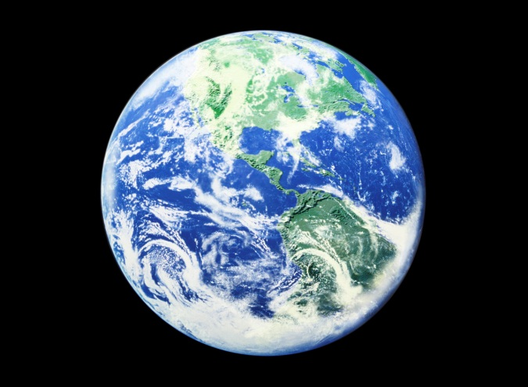
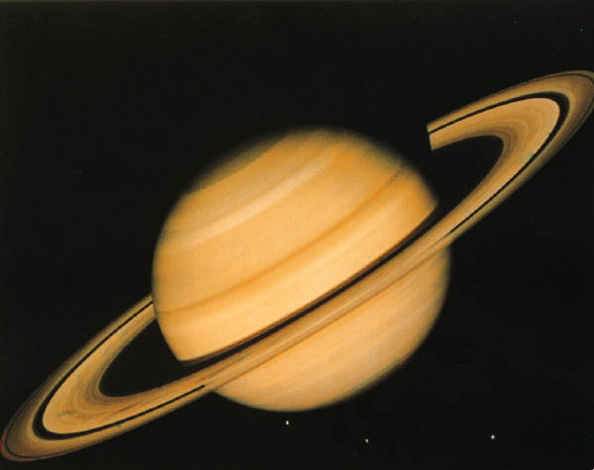
V centrálním gravitačním poli Slunce se pohybují planety, planetky, komety a mnoho
dalších těles.

Slide 3


Geocentrický názor

Slide 4

Heliocentrický názor

Slide 5

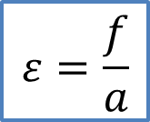
První Keplerův zákon
Planety se pohybují kolem Slunce po elipsách málo odlišných od kružnic, v jejichž společném ohnisku je Slunce.
P - perihelium
f – ohnisková vzdálenost
a – hlavní poloosa
A - afélium
ohnisko
ohnisko
$$ε=\frac{f}{a}$$
ε - číselná výstřednost
Země 0,0167
Pluto 0,247

Slide 6
Druhý Keplerův zákon
Obsahy ploch opsaných průvodičem planety za jednotku času jsou konstantní.
průvodič
P - perihelium
A - afélium

Slide 7
Druhý Keplerův zákon
Obsahy ploch opsaných průvodičem planety za jednotku času jsou konstantní.
S₁
S₂

Slide 8
Druhý Keplerův zákon
Obsahy ploch opsaných průvodičem planety za jednotku času jsou konstantní.
v_{A}
v_{P}

Slide 9
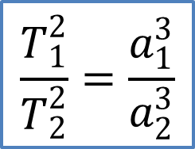
Třetí Keplerův zákon
Poměr druhých mocnin oběžných dob dvou planet se rovná poměru třetích mocnin hlavních poloos jejich trajektorií.
$$\frac{T_{1}^{2}}{T_{2}^{2}}=\frac{a_{1}^{3}}{a_{2}^{3}}$$

Slide 10
Autor obrázků: Alan Pieczonka
Zdroj klipartů: MS Office

Slide 11
Děkujeme za pozornost.
Autor DUM: Mgr. Andrea Pieczonková

